Slide 1
CM 9 : Les Files (1)
Notes:
Dans ce cours, nous allons discuter des structures de données et des algorithmes communs qui servent de blocs de construction pour créer des programmes efficaces. Nous discuterons également de différentes approches de conception d'algorithmes,

Slide 2

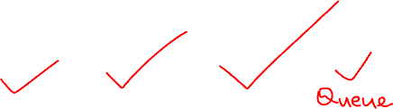
Classification des structures de données
Structures de données
Structure de donnée primitive
Entiers, Réel..etc
Structure de donnée non-primitive
Linéaires : stocké dans un ordre linéaire ou séquentiel
Caractères
Non-linéaires: non stocké dans un ordre séquentiel
Liste chaînée
Pile
File
Arbres
Graphes
Tableaux
Structures de données primitives et non primitives

Slide 3
Plan
Introduction
Définition
Applications
Les Files
Représentation contiguë
Représentation chaînée
Les services (Opérations) des Files
Création
Ajout
Suppression
Consultation/recherche

Slide 4

Introduction (1)

Slide 5
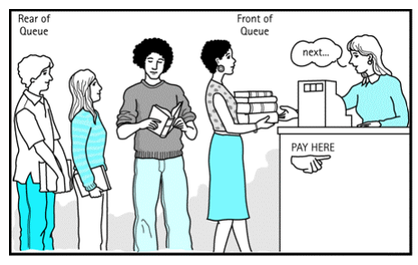
Introduction (2)
Queue (fin) de la file
tête (début) de la file
Au prochain
Payer

Slide 6
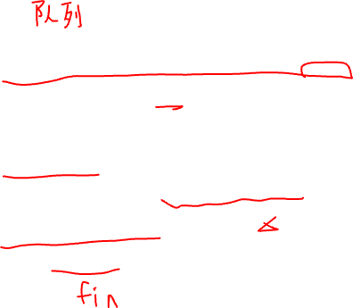
Introduction (3)
La file est une structure permettant, comme un tableau ou une pile, des éléments ayant tous le même type.
Comme dans une pile, l'ordre dans lequel les éléments d'une file sont accessibles dépend de l'ordre dans lequel ils ont été ajouté.
La spécificité d'une file est que l'élément accessible est toujours le plus ancien.
C'est le principe d'une file d'attente à un guichet, ou la personne servie, celle qui se trouve en tête de file, est celle qui attend depuis le plus longtemps dans la file, tandis qu'un nouvel arrivant sera placé en queue de file.

Slide 7
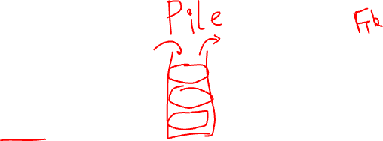
Définition (1)
File (Queue en anglais)
Un espace où on peut accumuler des éléments
On ne peut retirer que le plus vieux des éléments ajouté.
Exemple: Distributeur de boissons gazeuses
4
3
2
1

Slide 8
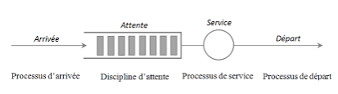
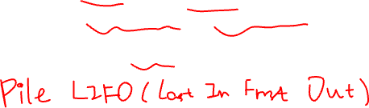
Définition (2)
QU’EST-CE QU’UNE FILE ?
Une file est une structure de données dans laquelle on peut ajouter et supprimer des éléments suivant la règle du premier arrivé premier sorti
ou encore FIFO (First In First Out).

Slide 9

Applications
De nombreuse applications s’appuient sur l’utilisation d’une file, on peut citer:
Les files sont largement utilisées comme listes d'attente pour une seule ressource partagée comme une imprimante, un disque, un processeur.
Les files d'attente sont utilisées pour transférer des données entre deux processus
Les files d'attente sont utilisées comme tampons sur les lecteurs MP3 et les lecteurs de CD portables, les listes de lecture iPod.
Les files d'attente sont utilisées dans le système d'exploitation pour gérer les interruptions. Si les interruptions doivent être traitées dans l'ordre d'arrivée, une file d'attente FIFO est la structure de données appropriée.

Slide 10
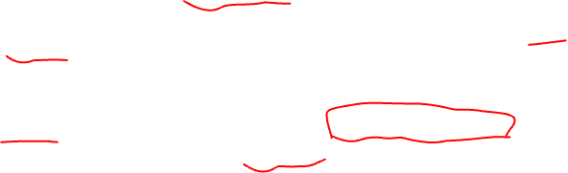
Représentation d’une File
Les primitives de gestion des Files
Initialiser : cette fonction crée une file vide.
EstVide : renvoie 1 si la file est vide, 0 sinon.
EstPleine : renvoie 1 si la file est pleine, 0 sinon.
AccederTete : cette fonction permet l’accès à l’information contenue dans la tête de file.
Enfiler : cette fonction permet d’ajouter un élément à la queue de la file.
La fonction renvoie un code d’erreur si besoin en cas de manque de mémoire.
Defiler : cette fonction supprime le début de la file. L’élément supprimé est retourné par la fonction Defiler pour pouvoir être utilisé.
Vider : cette fonction vide la file.
Detruire : cette fonction permet de détruire la file.

Slide 11
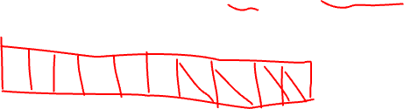
Représentation d’une File
Représentation contiguë (par tableau)
Les éléments de la file sont rangés dans un tableau
Deux indices sont nécessaires pour indiquer respectivement la tête et la queue de la file

Slide 12
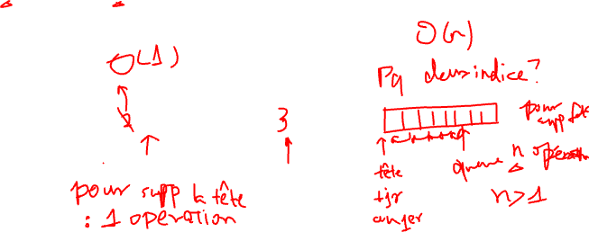
IMPLÉMENTATION SOUS FORME DE TABLEAU
Gestion naïve
Pour implémenter une file sous forme de tableau, on crée la structure de données suivante.
typedef float TypeDonnee;
typedef struct
{
int nb_elem_max; /* nombre d’éléments du tableau */
int indice_tete, indice_queue; /* indice de tête et queue */
TypeDonnee *tab; /* tableau des éléments */
} File;
nb_elem_max
indice_tete
indice_queue

Slide 13
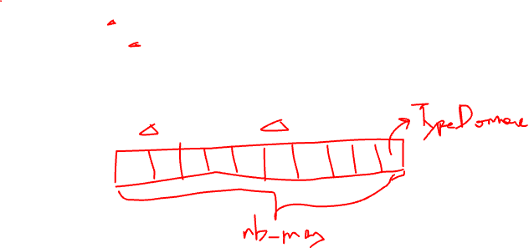
IMPLÉMENTATION SOUS FORME DE TABLEAU
Créer une file vide.
La fonction permettant de créer une file vide est la suivante :
File Initialiser(int nb_max)
{
File filevide;
filevide.indice_tete=0; /* la file est vide */
filevide.indice_queue=-1;
filevide.nb_elem_max = nb_max; /* capacité nb_max */
/* allocation des éléments : */
filevide.tab = (TypeDonnee*)malloc(nb_max*sizeof(TypeDonnee));
return filevide;
}

Slide 14
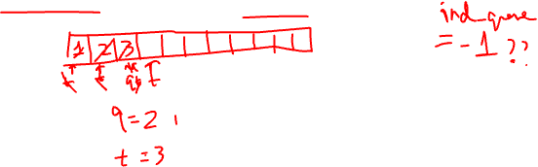
IMPLÉMENTATION SOUS FORME DE TABLEAU
File vide,
La fonction permettant de savoir si la file est vide est la suivante. La fonction renvoie
1 si le nombre d’éléments est égal à 0.
La fonction renvoie 0 dans le cas contraire.
int EstVide(File F)
{
/* renvoie 1 si l’indice de queue est plus petit */
return (F.indice_tete == F.indice_queue+1) ? 1 : 0;
}

Slide 15
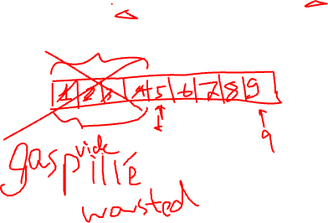
IMPLÉMENTATION SOUS FORME DE TABLEAU
File pleine
La fonction permettant de savoir si la file est pleine est la suivante :
int EstPleine(File F)
{
/* la file est pleine quand la queue est au bout du tableau */
return (F.indice_queue == F.nb_elem_max-1) ? 1 : 0;
}

Slide 16

IMPLÉMENTATION SOUS FORME DE TABLEAU
Accéder à la tête de la file
La fonction effectue un passage par adresse pour ressortir le tête de la file
La tête de la file est le premier élément entré, qui est l’élément du tableau avec l’indice indice_tete
La fonction permet d’accéder à la tête de la file et renvoie le code d’erreur 1 en cas de liste vide et 0 sinon
int AccederTete(File F, TypeDonnee *pelem)
{
if (EstVide(F))
return 1; /* on retourne un code d’erreur */
*pelem = F.tab[F.indice_tete]; /* on renvoie l’élément */
return 0;
}

Slide 17
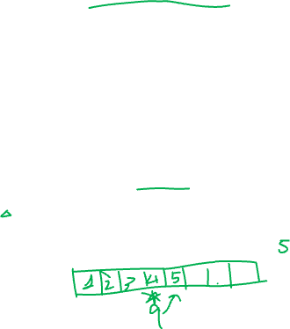
IMPLÉMENTATION SOUS FORME DE TABLEAU
Ajouter un élément
Pour modifier le nombre d’éléments de la file, il faut passer la file par adresse. La fonction Enfiler, qui renvoie 1 en cas d’erreur et 0 dans le cas contraire, est la suivante :
int Enfiler(File *pF, TypeDonnee elem)
{
if (pF->indice_queue >= pF->nb_elem_max-1)
return 1; /* erreur : file pleine */
pF->indice_queue++; /* on insère un élément en queue */
pF->tab[pF->indice_queue] = elem; /* nouvel élément */
return 0;
}

Slide 18
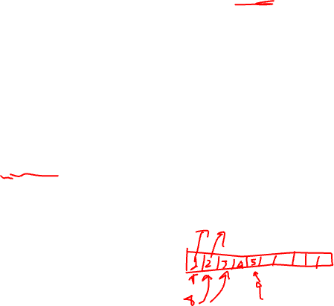
IMPLÉMENTATION SOUS FORME DE TABLEAU
Supprimer un élément
La fonction Defiler supprime la tête de la file en cas de file non vide. La fonction renvoie 1 en cas d’erreur (file vide), et 0 en cas de succès.
int Defiler(File *pF, TypeDonnee *pelem)
{
if (EstVide(*pF))
return 1; /* erreur : file vide */
*pelem = pF->tab[pF->indice_tete]; /* on renvoie la tête */
pF->indice_tete++; /* supprime l’élément de tête */
return 0;
}

Slide 19
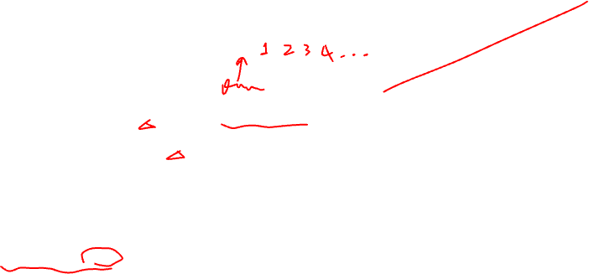
IMPLÉMENTATION SOUS FORME DE TABLEAU
Vider et détruire
Vider
void Vider(File *pF)
{
pF->indice_tete = 0; /* réinitialisation des indices */
pF->indice_queue = -1;
}
void Detruire(File *pF)
{
if (pF->nb_elem_max != 0)
free(pF->tab); /* libération de mémoire */
pF->nb_elem_max = 0; /* file de taille 0 */
}
Tête
Queue
Detruire

Slide 20
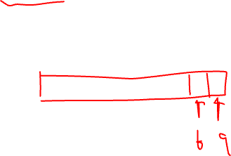
IMPLÉMENTATION SOUS FORME DE TABLEAU
Le problème dans cette gestion des files par tableaux est qu’à mesure qu’on insère et qu’on supprime des éléments, les indice de tête et de queue ne font qu’augmenter.
L’utilisation d’une telle file est donc limitée dans le temps, et nb_elem_max est le nombre total d’éléments qui pourront jamais être insérés dans la file.

Slide 21

Quiz
Une pile Pile représentée par un liste chaînée est déclarée comme la suit :
typedef float TypeDonnee;
typedef struct Cell
{
TypeDonnee donnee;
struct Cell *suivant; /* pointeur sur la cellule suivante */
} TypeCellule;
typedef TypeCellule* Pile;
Est-il possible de retrouver le nombre d’éléments de la pile?
Choix:
A- Oui
B- Non
5 minute

Slide 22

Représentation d’une File
Représentation chaînée (par pointeurs → liste chaînée)
Les éléments de la file sont chaînés entre eux
Un pointeur vers le premier maillon de la liste
Un pointeur vers le dernier maillon
La liste chaînée sera donc orientée de la tête vers la queue
Tête
Queue
5
NULL
2
3

Slide 23
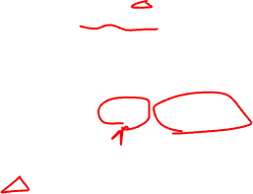
IMPLÉMENTATION SOUS FORME DE LISTE CHAÎNÉE
Types
Pour implémenter une file sous forme de liste chaînée, on crée la structure de données suivante.
typedef float TypeDonnee;
typedef struct Cell /* déclaration de la liste chaînée */
{
TypeDonnee donnee;
struct Cell *suivant;
} TypeCellule;
typedef struct
{
TypeCellule *tete, *queue; /* pointeurs sur la première et dernière cellule */
} File;

Slide 24
IMPLÉMENTATION SOUS FORME DE LISTE CHAÎNÉE
Créer une file vide
La fonction permettant de créer une file vide est la suivante :
File Initialiser()
{
File filevide;
filevide.tete=NULL; /* liste vide : NULL */
return filevide;
}

Slide 25
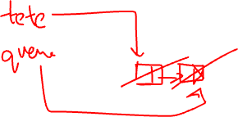
IMPLÉMENTATION SOUS FORME DE LISTE CHAÎNÉE
File vide
La fonction permettant de savoir si la file est vide est la suivante. La fonction renvoie 1 si la file est vide, et renvoie 0 dans le cas contraire.
int EstVide(File F)
{
return (F.tete == NULL) ? 1 : 0;
}

Slide 26

IMPLÉMENTATION SOUS FORME DE LISTE CHAÎNÉE
File pleine
La fonction permettant de savoir si la file est pleine est la suivante :
int EstPleine(File F)
{
return 0; /* une liste chaînée n’est jamais pleine */
}

Slide 27
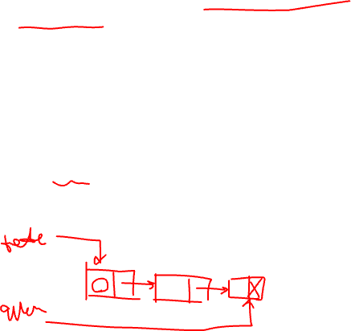
IMPLÉMENTATION SOUS FORME DE LISTE CHAÎNÉE
Accéder à la tête de la file
La tête de la file est le premier élément entré qui est la tête de liste. La fonction renvoie 1 en cas de file vide, 0 sinon:
int AccederTete(File F, TypeDonnee *pelem)
{
if (EstVide(F))
return 1; /* on retourne un code d’erreur */
*pelem = F.tete->donnee; /* on renvoie la donnée de tête */
return 0;
}

Slide 28
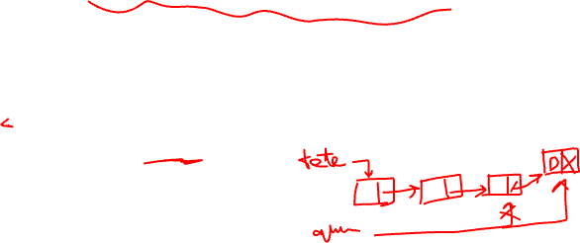
IMPLÉMENTATION SOUS FORME DE LISTE CHAÎNÉE
Ajouter un élément
La fonction d’ajout d’un élément Enfiler est une fonction d’insertion en queue de liste
void Enfiler(File *pF, TypeDonnee elem)
{
TypeCellule *q;
q = (TypeCellule*)malloc(sizeof(TypeCellule)); /* allocation */
q->donnee = elem;
q->suivant = NULL; /* suivant de la dernière cellule NULL */
if (pF->tete == NULL) /* si file vide */
{
pF->queue = pF->tete = q;
}
else
{
pF->queue->suivant = q; /* insertion en queue de file */
pF->queue = q;
}
}

Slide 29
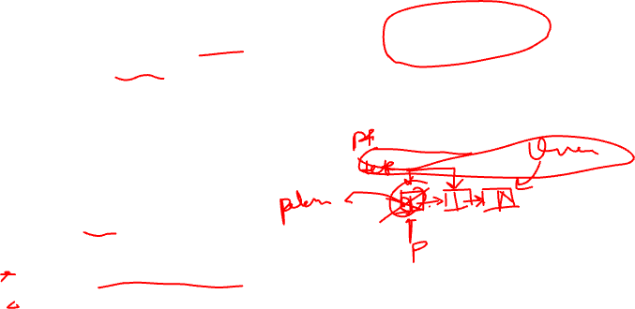
IMPLÉMENTATION SOUS FORME DE LISTE CHAÎNÉE
Supprimer un élément
La fonction Defiler supprime la tête de liste en cas de file non vide. La fonction renvoie 1 en cas d’erreur, et 0 en cas de succès. La file est passée par adresse, on a donc un double pointeur
int Defiler(File *pF, TypeDonnee *pelem)
{
TypeCellule *p;
if (EstVide(*pF))
return 1; /* retour d’un code d’erreur */
*pelem = pF->tete->donnee; /* on renvoie l’élément */
p = pF->tete; /* mémorisation de la tête de liste */
pF->tete = pF->tete->suivant; /* passage au suivant */
free(p); /* destruction de l’ancienne tête de liste */
return 0;
}

Slide 30
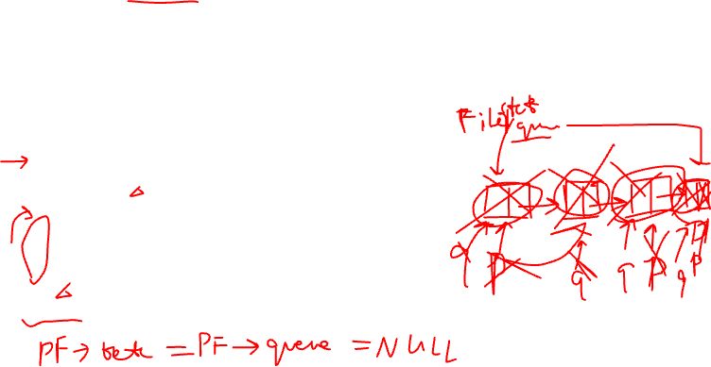
IMPLÉMENTATION SOUS FORME DE LISTE CHAÎNÉE
Vider et détruire
La destruction de la liste doit libérer toute la mémoire de la liste chaînée (destruction individuelle des cellules).
void Detruire(File *pF)
{
TypeCellule *p, *q;
p=pF->tete; /* initialisation pour parcours de liste */
while (p!= NULL)
{
q = p; /* mémorisation de l’adresse */
p = p->suivant; /* passage au suivant avant destruction */
free(q); /* destruction de la cellule */
}
pF->tete = NULL; /* on met la liste à vide */
}

Slide 31

IMPLÉMENTATION SOUS FORME DE LISTE CHAÎNÉE
Vider et détruire
La destruction de la liste doit libérer toute la mémoire de la liste chaînée (destruction individuelle des cellules).
void Vider(File *pF)
{
Detruire(pF); /* destruction de la liste */
pF->tete = NULL; /* liste vide */
}

Slide 32
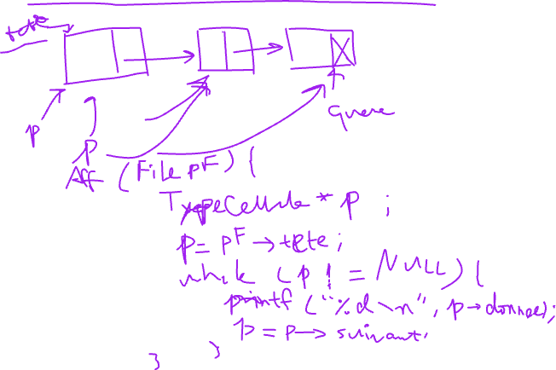
Exercices
Écrire la fonction qui affiche les éléments d’une file d’attente représentée avec une liste chaînée

Slide 33

Exercices
Écrire la fonction qui affiche les éléments d’une file d’attente représentée avec une liste chaînée
void Affichage(File * pF)
{
TypeCellule *p;
p=pF->tete; /* initialisation pour parcours de liste */
while (p!= NULL)
{
printf("%f ", p->donnee); /* affichage de l'élément */
p = p->suivant; /* passage au suivant */
}
}

Slide 34
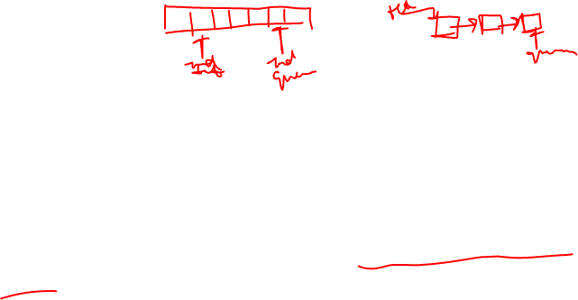
COMPARAISON ENTRE TABLEAUX ET LISTES CHAÎNÉES
Dans les deux types de gestion des files, chaque primitive ne prend que quelques opérations (complexité en temps constant).
Par contre, la gestion par listes chaînées, présente l’énorme avantage que la file a une capacité virtuellement illimitée (limitée seulement par la capacité de la mémoire centrale), la mémoire étant allouée à mesure des besoins.
Au contraire, dans la gestion par tableaux, la mémoire est allouée au départ avec une capacité fixée.

